Slide 1
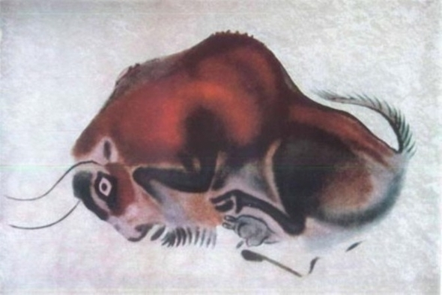

Из истории искусства. Древний мир
Изобразительное искусство, 1 класс
Урок 29
© ООО «Баласс», 2012
Notes:
Живопись пещеры Альтамиры

Slide 2
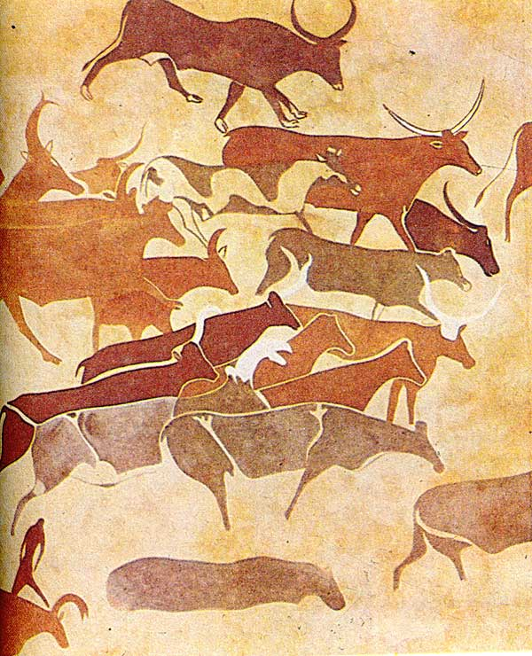
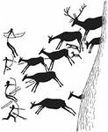
Наскальные рисунки

Slide 3
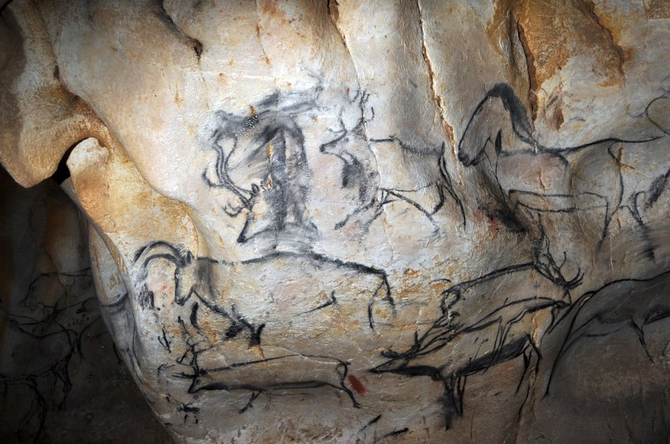
Пещера Шовет

Slide 4
Ребята, что вас удивляет?

Slide 5
Формулирование проблемы
Кто мог изобразить животных в таинственной пещере и зачем?
Возможны и другие варианты проблемного вопроса

Slide 6
А вы как думаете, кто же нарисовал эти рисунки?

Slide 7
Поиск решения проблемы
Рассмотрите изображения и скажите, о каких событиях хотели рассказать нам неизвестные художники?

Slide 8
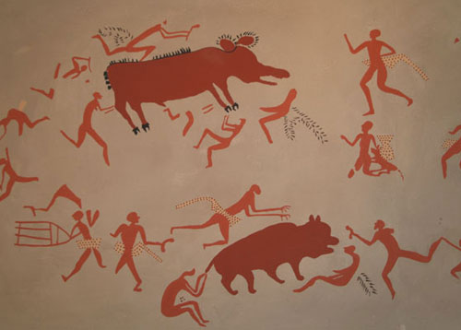

Slide 9
Поиск решения проблемы
Как вы думаете, кто же мог изобразить эти рисунки?
А как вы думаете, чем рисовали древние люди такие изображения?

Slide 10
Поиск решения проблемы
Первые художники были воинами и охотниками. Они совсем не думали об искусстве. Древний воин украшал себя рисунком для устрашения противника. Чтобы будущая охота была удачной, человек изображал сцену победы над животным и верил, что таким образом получает власть над зверем.

Slide 11
1.Организуйте рабочее место.
2.Вспомните различные способы изображения животных, нарисуйте в альбоме различных животных. Можете использовать фломастеры и акварельные цветные карандаши.

Slide 14
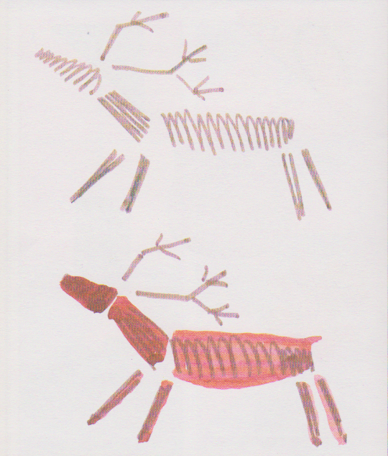

Slide 15
Выражение решения проблемы
Кто мог изобразить животных в таинственной пещере и зачем?

Slide 16
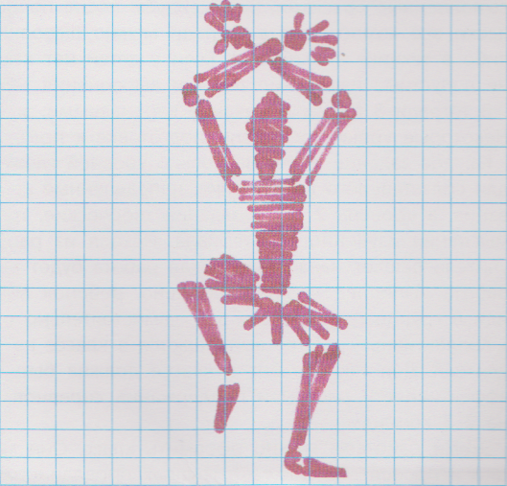
Продуктивное задание

Slide 17
Продуктивное задание
1.Затонируйте бумагу акварелью, дайте работе подсохнуть.
2.Пока фон сохнет, порисуйте человечков в Рабочей тетради, руководствуясь схемой.
3.Нарисуйте на высохшем фоне животное сначала карандашом, а потом кистью. Дорисуйте любыми материалами.

Slide 18
Рефлексия
Оцените свою работу на уроке:
Я молодец!
Мне нужно еще поработать.
Сегодня не мой день.

Slide 19
Домашнее задание
Принести альбом, карандаш, Рабочую тетрадь, краски (акварель), кисти (№ 3, № 8), стакан для воды и палитру для смешивания красок, фломастеры или акварельные цветные карандаши.

